Slide 1

Элективные дисциплины по физической культуре и спорту
Антропометрические характеристики волейболистов разных амплуа (№13)
Российский экономический университет имени Г. В. Плеханова
Выполнил: Кутырин Егор Максимович
Студент факультета ИМИСиЦЭ
3 курса
группа: 15.11Д-БИ10/19б

Slide 2
Содержание
Современные тенденции развития волейбола
Тенденции изменения морфологических особенностей спортсменов
Антропометрические характеристики волейболистов разных амплуа
Выявление взаимосвязи между морфофункциональными показателями волейболистов

Slide 3
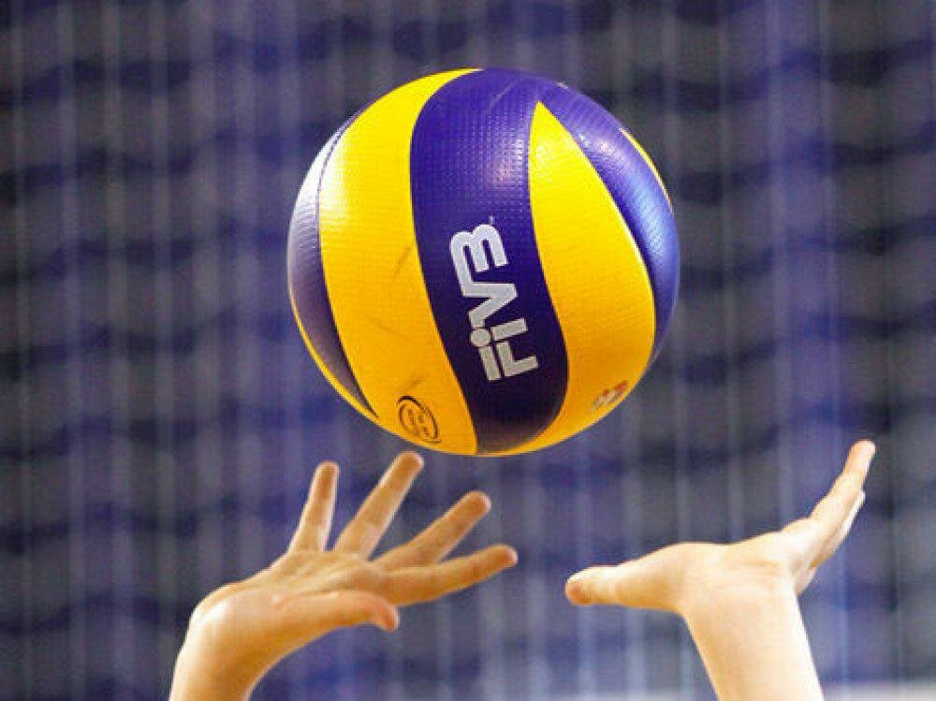
Современные тенденции развития волейбола, связанные с развитием атлетичности, предъявляют определенные требования, как к спортивной подготовленности, так и к морфологическим показателям спортсменов. Ростовые данные спортсменов участников крупнейших соревнований по волейболу неуклонно повышаются. Однако высокорослые игроки, как правило, менее координированы и не так эффективно играют в защите

Slide 4
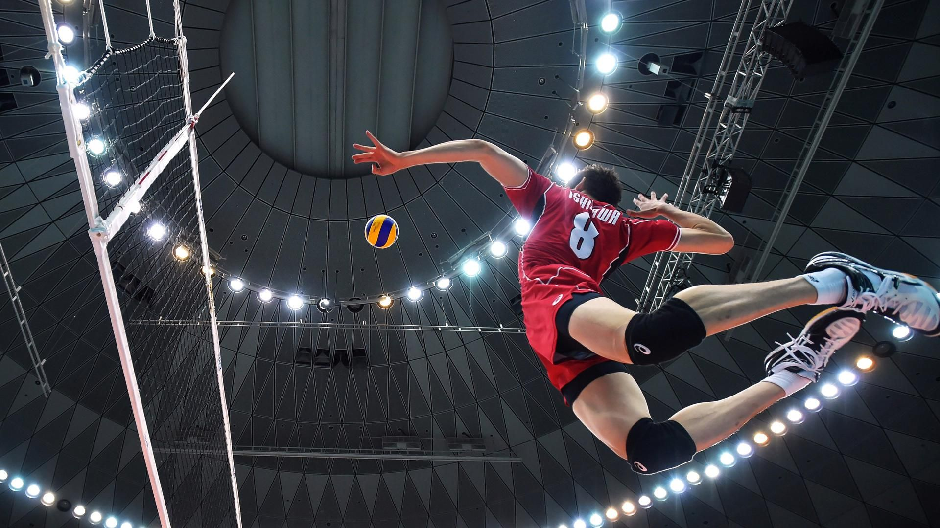
Тенденция увеличения длины тела волейболистов касается не только нападающих игроков, по и связующих. Вызвано это необходимостью усилить не только нападение, но и защиту и, в первую очередь, непосредственно у сетки - блокирование. За последние сорок лет длина тела высококвалифицированных волейболистов увеличилась в среднем на 22,3 см

Slide 5
Данный факт с тенденцией на повышение длины тела волейболистов можно объяснить все возрастающей ролью мощных нападающих ударов и выполнения эффективного блокирования на окончательный результат встречи. Низкорослые по волейбольным параметрам спортсмены не сумеют обеспечить эффективный блок в длительном поединке, поскольку для выполнения блока таким игрокам требуется больше времени и сил по сравнению с высокорослыми. Чем больше длина тела спортсмена, тем больший размах рук она обеспечивает, создавая благоприятные условия для действий волейболистов во время игры. Таким образом, длина тела выступает основным показателем морфофункционального статуса

Slide 6
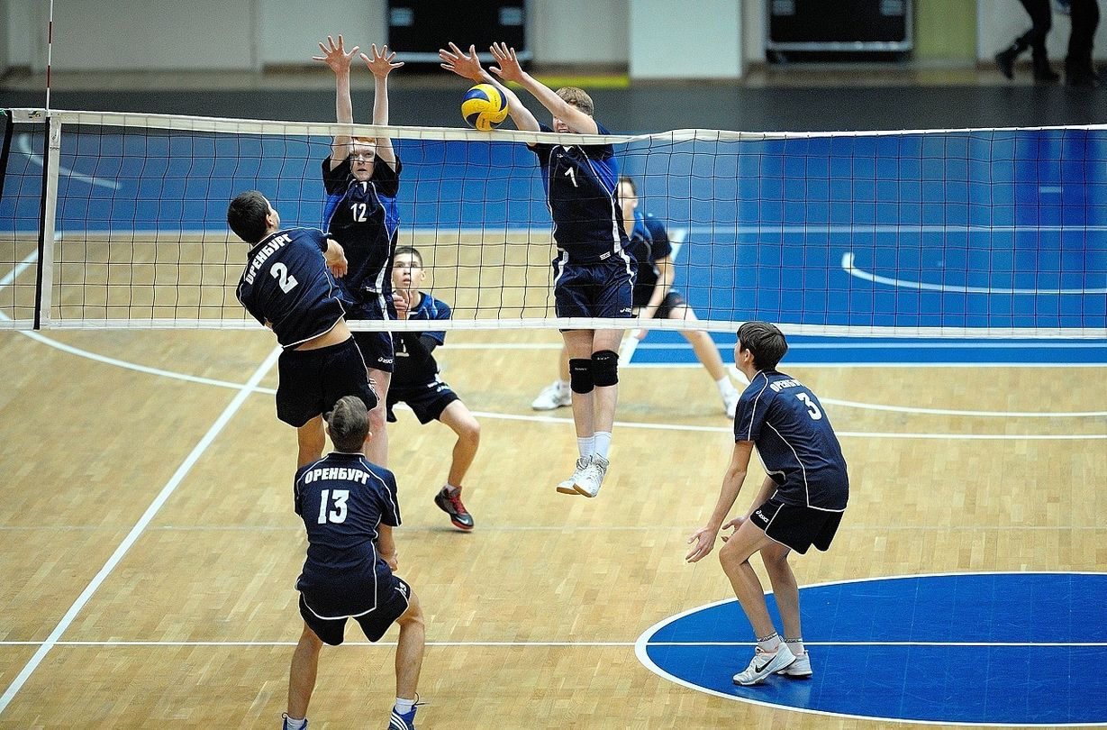
К основным направлениям развития современного волейбола можно отнести: изменения в технике и тактике с направлением на атлетизм в рисунке игры; направленность подготовки игроков на узкую специализацию с учетом модельных характеристик разных амплуа, предъявлением различных требований к их морфофункциональным и техникотактическим показателям;

Slide 7
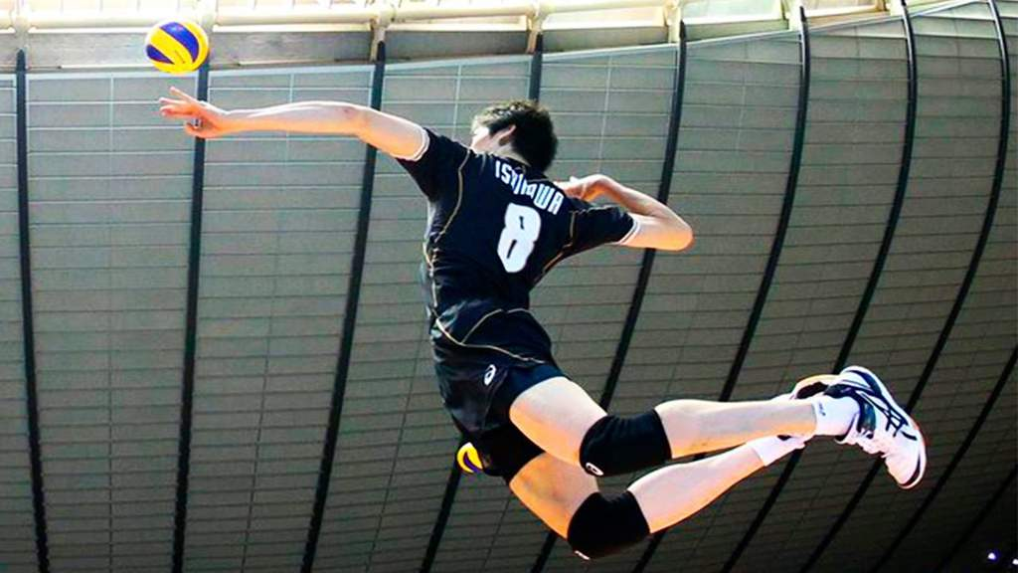
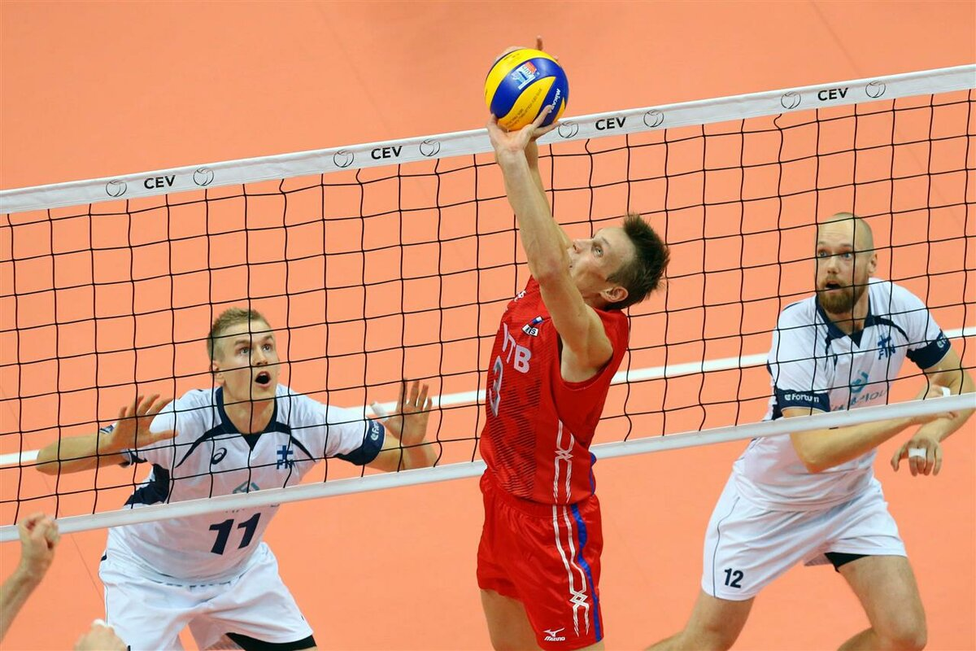
Увеличение длины тела ведущих волейболистов амплуа «нападающий» и «связующий»,

Slide 8
Связующий – одно из самых сложных амплуа. Цель связующего — дать нападающему игроку передачу вторым касанием (как правило) и тем самым организовать атаку на сторону соперника. Задача важная и крайне сложная. Связующий игрок должен учитывать десятки факторов: это возможности каждого нападающего своей команды, его место расположения в данный конкретный момент на площадке и возможность совершения им нападающего удара. При всем при этом нужно отслеживать расположение соперника на блоке и в защите и дать пас, который с наибольшей вероятностью и с наименьшим сопротивлением принесет очко команде. Пас должен быть точным, иногда неожиданным для соперника. Связующие — очень ценные игроки, от ведения игры которыми в большой степени зависит общий результат команды. Но для многих начинающих волейболистов амплуа не очень интересное, поскольку в атаке связующий игрок не участвует.

Slide 9
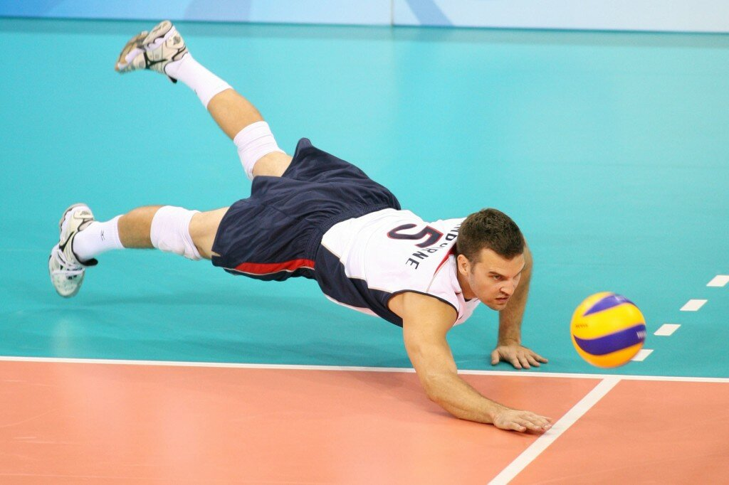
Либеро. Его основная задача на площадке – это прием. Принимать либеро должен подачи и атаки (игра в защите) соперника и максимально точно довести мяч связующему игроку. Поскольку он обладает лучшим приемом в команде, подача соперника чаще направлена в сторону других принимающих игроков. Либеро играет только на задней линии, при чем там он заменяет центрального блокирующего в расстановке после его подачи. Заменой этот тактический ход не считается и разрешен бесконечное количество раз. В подаче либеро не участвует, так же как и не может атаковать, ставить блок, передавать мяч сверху при нахождении в трехметровой зоне возле сетки. Если первое касание мяча делает связующий игрок, то роль пасующего в розыгрыше как правило тоже принадлежит либеро. Рост у волейболистов этого амплуа не высокий (обычно не больше 190 см)
Появление нового амплуа «либеро» (свободный защитник) с невысокими показателями габаритных размеров тела;

Slide 10
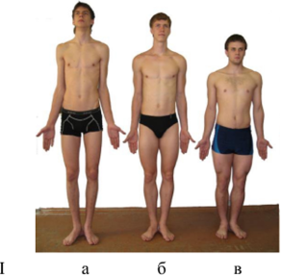
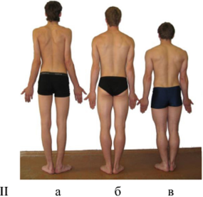
Соматотипы волейболистов 17-21 года различных амплуа : а - нападающий, макросомный тип, б - связующий, мсзомакросомный тип, в - либеро, микросомный тип

Slide 11

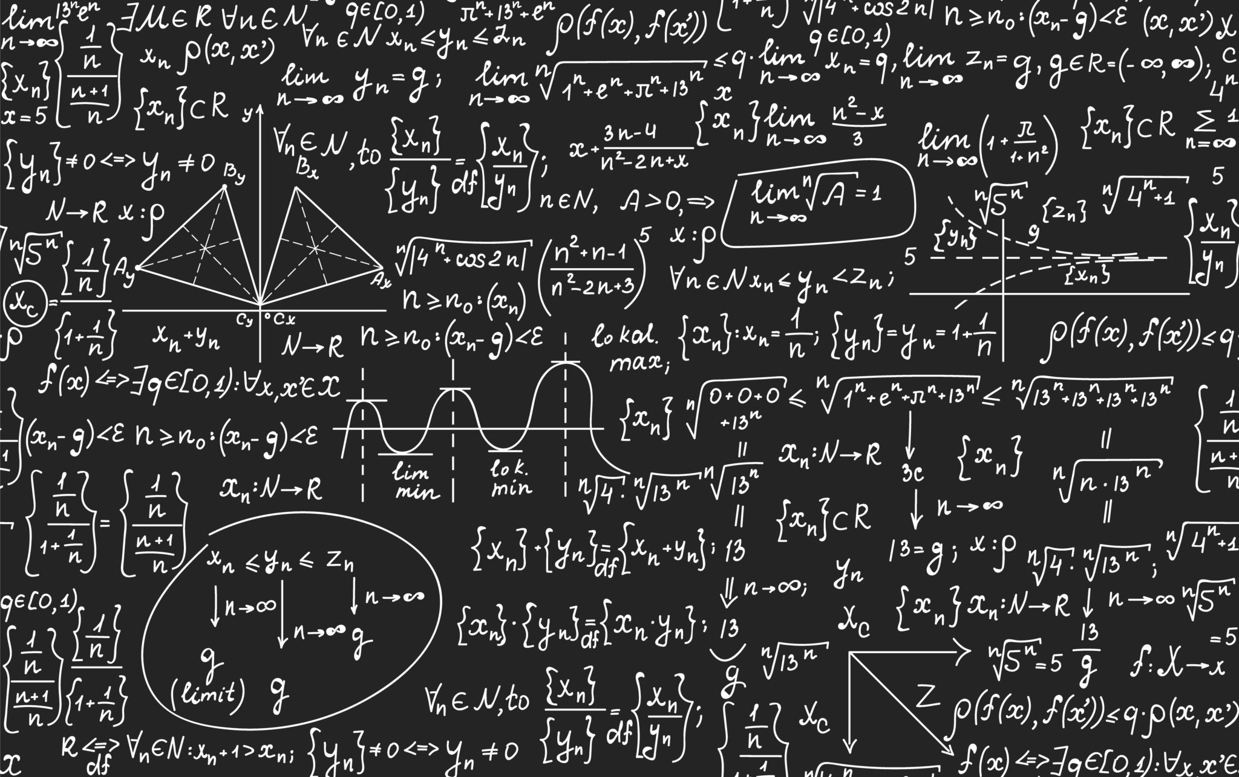

Для выявления взаимосвязи между изученными морфофункциональными показателями волейболистов проведен корреляционный анализ. Достоверная взаимосвязь (р<0,01) выявлена между показателями массы тела и весоростовым коэффициентом (г=0,973), длины тела и длины шеи (г=0,889).

Slide 12
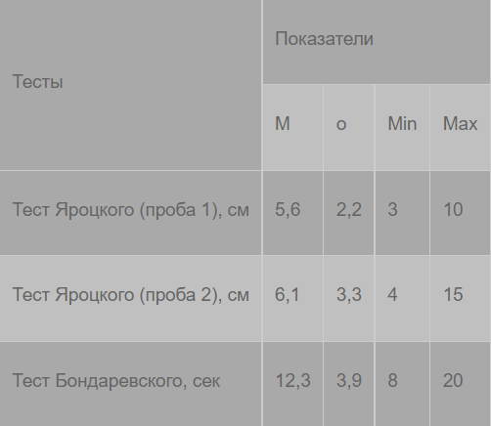
При выборе тестов для определения уровня должного вестибулярной устойчивости и функции равновесия учитывались требования к технической подготовленности волейболистов, связанной с координационными способностями (строго вертикальное выпрыгивание для выполнения технических приемов, таких как одиночное и групповое блокирование, выполнение передачи на нападающий удар; сохранение заданного положения тела в пространстве для выполнения нападающих ударов с первой и задней линии; выполнение защитных действий в падении с перекатом на грудь и др.), а также доступность использования тестов в условиях тренировок групп совершенствования спортивного мастерства

Slide 13
Список источников
https://revolution.allbest.ru/sport/00847932_0.html
https://allvolley.ru/amplua-v-volejbole.html
https://ozlib.com/960357/sport/morfofunktsionalnye_harakteristiki_voleybolistov
https://ru.wikipedia.org/wiki/%D0%92%D0%BE%D0%BB%D0%B5%D0%B9%D0%B1%D0%BE%D0%BB
https://www.ballgames.ru/%D0%B2%D0%BE%D0%BB%D0%B5%D0%B9%D0%B1%D0%BE%D0%BB/%D0%B8%D0%B3%D1%80%D0%BE%D0%BA%D0%B8_%D0%B2_%D0%B2%D0%BE%D0%BB%D0%B5%D0%B9%D0%B1%D0%BE%D0%BB%D0%B5/%D0%BF%D0%BE%D0%B7%D0%B8%D1%86%D0%B8%D0%B8_%D0%B2_%D0%B2%D0%BE%D0%BB%D0%B5%D0%B9%D0%B1%D0%BE%D0%BB%D0%B5/

